Slide 1
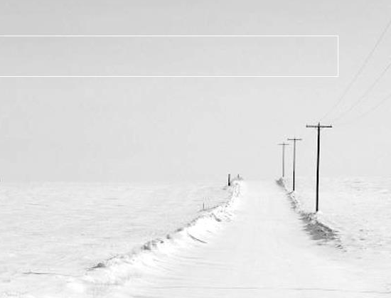
第五章 质量与密度
第二节 学习使用天平和量筒
学习目标：
1、会正确调试天平，并会应用托盘天平测物体的质量。
2、能区分量筒与量杯，会正确使用量筒和量杯测量液体和固体的体积。

Slide 2
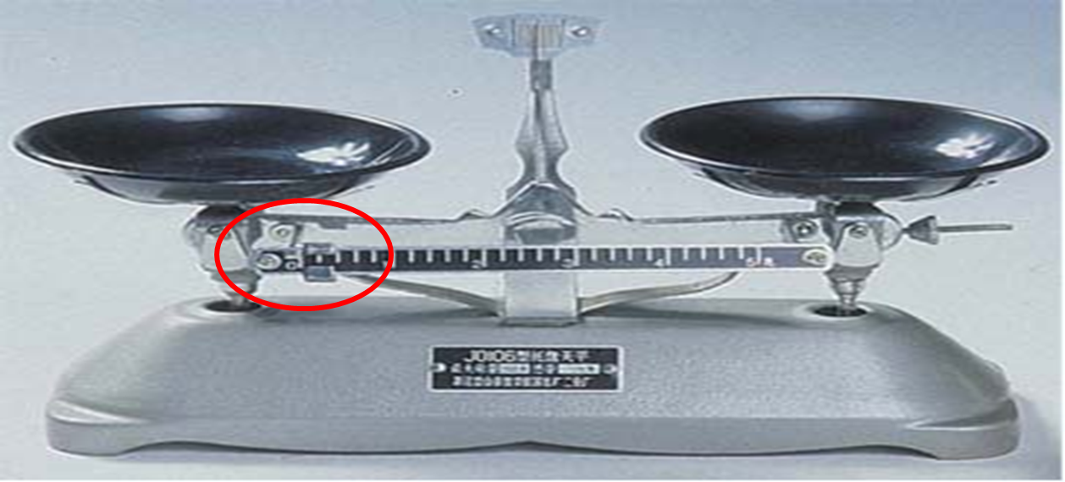
质量： 6、质量的测量
课本P89
【思考】此时天平是否已经处于水平位置平衡？
3
使用方法
把天平放在水平台上，把游码移到横梁
标尺左端的零刻线处。

Slide 3
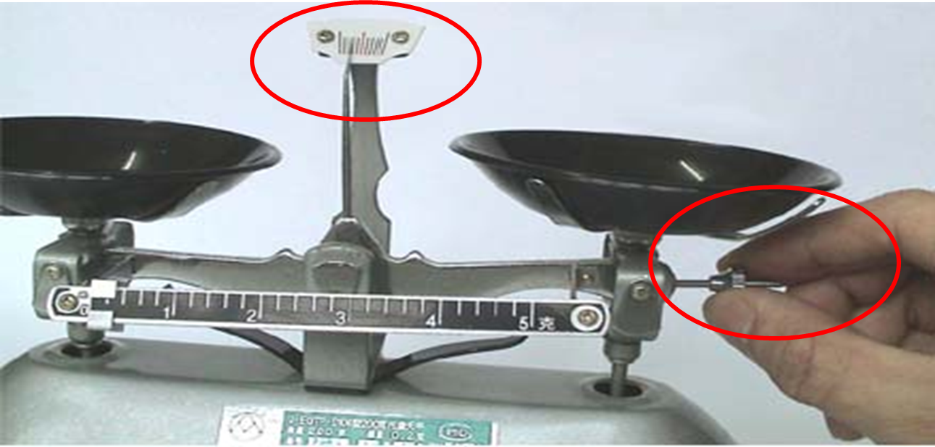
质量： 6、质量的测量
课本P89
【思考】具体如何调节平衡呢？
（左偏右调）
3
使用方法
调节横梁两端的平衡螺母，使指针指在
分度盘的中线处，这时横梁平衡。

Slide 4
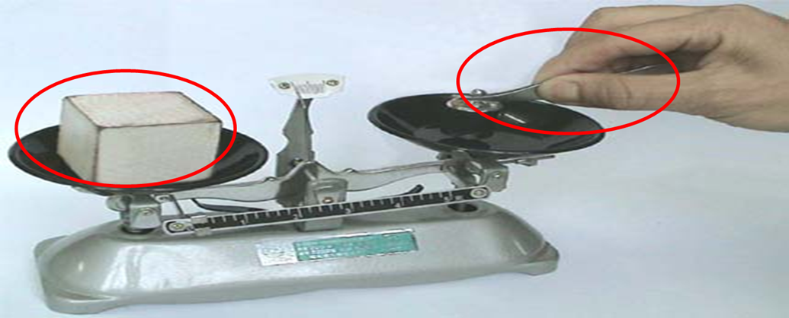
质量： 6、质量的测量
课本P89
【思考】具体如何加减砝码呢？
（先大后小）
3
使用方法
把被测物体放在左盘里，用镊子向右盘
里加减砝码，直到天平再次平衡。

Slide 5
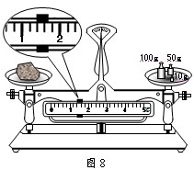
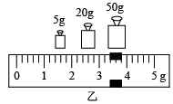
质量： 6、质量的测量
课本P89
【思考】调节游码有什么作用？
（向右盘加小砝码）
3
使用方法
如果砝码不够用，可调节游码在横梁标
尺上的位置，直到横梁恢复平衡。

Slide 6
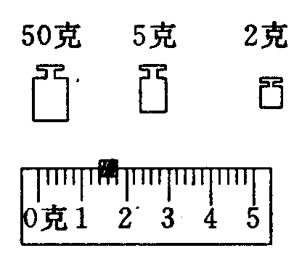
质量： 6、质量的测量
课本P89
【思考】游码读数时以哪部分为准？
（左侧）
3
使用方法
物体质量等于砝码质量与游码指示的质
量数之和。（m_{物}=m_{码}+m_{游}）
（58.4g）

Slide 7
质量： 6、质量的测量
课本P89
【总结】天平使用各步中的关键要求。
1．被测质量不要超过测量范围。
2．测量前，游码归零，左偏右调平衡螺母，使天平水平位置平衡。
3. 已经调好的天平挪动了位置，必须重新
调整后方可使用。
4．测量时，左物右码，镊子夹取，移动游码，使天平再次平衡。
5．读数时，以游码左侧为准。
6．保持天平干燥、清洁。不要把潮湿的物体和化学药品直接放在天平盘里。不要用手直接拿砝码，不要把砝码弄湿弄脏，以免锈蚀。
4
注意事项

Slide 8
质量： 6、质量的测量
课本P89
【总结】天平使用方法的记忆口决。
托盘天平使用的六个规范:
“放”“移”“调”“测”“读”“收”
5
先把天平放水平，后将游码左移“0”。
再调螺母反指针，针指中线才算平。
左物右码镊子夹，游码最后再调平。
砝码游码加起来，物体质量测出来。
读准质量收天平，三点注意要记清。
记忆口决

Slide 9
质量： 6、质量的测量
课本P89
【反思】若测量时未注意相关事项，会产生怎样影响？
例1、若忘记调节托盘天平的横梁平衡，指针静止时指向分度盘中央刻线的右方，这样测量出的质量会怎样偏差?
例2、若游码未在零刻度处就将天平的横梁调节平衡，这样称物体的质量所得的数据和物体的真实值相比有什么差异?
例3、若一位同学在用天平称量物体的质量时，把物体放在了右盘中，把砝码放在了左盘，你说这样他能不能测出物体的质量？

Slide 10
质量： 6、质量的测量
课本P89
【反思】若测量时未注意相关事项，会产生怎样影响？
例4、若砝码盒中的砝码有些磨损或生锈，这样测量出的质量又会有怎样偏差?
例5、若测量结束后发现，右盘下粘着一块口香糖，这样测出的物体质量和物体的真实值相比有什么差异?
例6、现在有一枚大头针和一烧杯，利用一般的实验室托盘天平，如何测出这枚大头针的质量和一烧杯水的质量？

Slide 11
质量： 7、质量的间接测量
课本P89
【活动】
测量一枚大头针的质量
思考
测一枚大头针质量的难点在哪里？
一盒大头针 质量m/g | 大头针 的数目 | 一枚大头针 质量m/g
方案
拓展
①将一段1cm长的棉线放在天平的左盘 里，能
称出它的质量吗？怎样才能测出这段棉线的
质量？写出实验报告。
②怎样能尽快知道一大盒大头针的数量？
说说你的方法。
③怎样测出一块不规则玻璃的面积？器材自选。
http://huanghongfei96.blog.163.com

Slide 12
质量： 7、质量的间接测量
课本P89
【活动】
测量一烧杯水的质量
思考
测一烧杯水质量的难点在哪里？
序号 | 测量步骤 | 质量m(g)
1
2
3
方案
测量烧杯的质量m₁
测量烧杯和水的总质量m₂
烧杯中水的质量m=m₂-m₁
①现在如果需要50g的水，你将如何安排实验步
骤，快速从烧杯中称出来。
拓展
②如果器材自选，以上实验如何进一步优化。
③如何测量一些化学药粉的质量？器材自选。

Slide 13
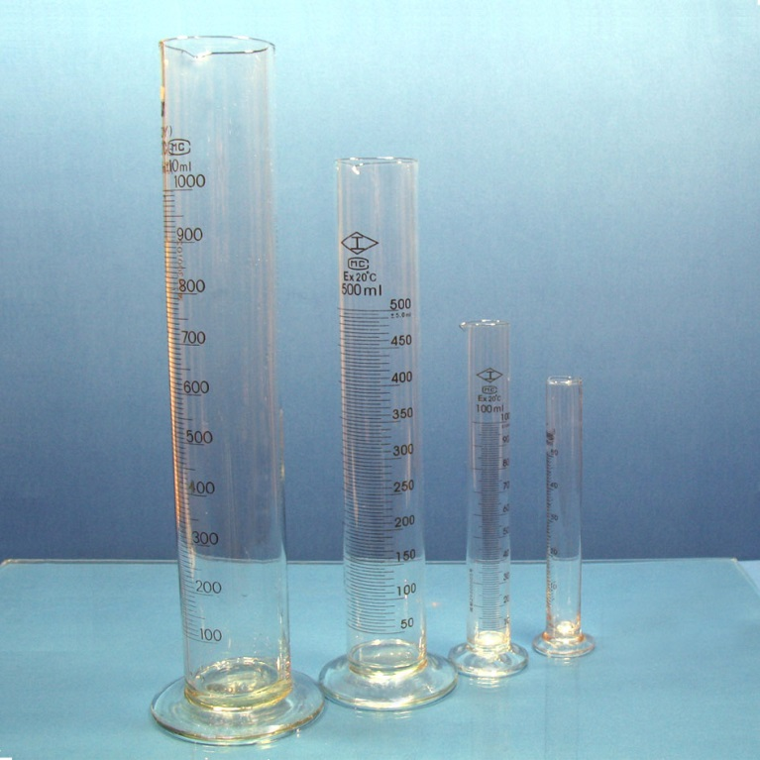
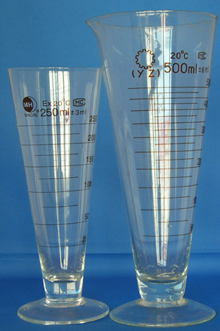
量筒的使用要点： 1.量筒的规格
课本P90
量筒（杯）是用来量取液体体积的一种玻璃仪器，一般规格以所能度量的最大容量（mL）表示，常用的有10mL，20mL，25mL，50mL，100mL，250mL、500mL，1000mL等多种规格。
mL→毫升
1mL=1cm³
13

Slide 14
量筒的使用要点： 2.量筒的选择方法
课本P90
量筒外壁刻度都是以mL为单位。10mL量筒每小格表示0.1mL，而50mL量筒有每小格表示1mL或0.5mL的两种规格。可见，绝大多数的量筒每小格是量筒容量的1/100，少数为1/50。 量筒越大，管径越粗，其精确度越小，由视线的偏差所造成的读数误差也就越大。 所以，实验中应根据所取溶液的体积，尽量选用能一次量取的最小规格的量筒。分次量取会引起较大误差。如量取70mL液体，应选用100mL量筒一次量取，而不能用10mL量筒量取7次。
14

Slide 15
量筒的使用要点： 3.量筒的刻度
课本P90
量筒没有“0”刻度，“0”刻度即为其底部。
一般起始刻度为总容积的1／10或1／20。
例如：100mL量筒一般从10mL处才开始有刻
度线，所以，我们使用任何规格的量筒都不
能量取小于其标称体积数的1／20以下体积的
液体，否则，误差太大。应改用更小的合适
量筒量取。 在实验室做实验时，量筒的刻度面不能背
对着自己，这样使用起来很不方便。因为视
线要透过两层玻璃和液体，不容易看清。若
液体是浑浊的，就更看不清刻度，而且看刻
度数字也不顺眼，所以刻度面正对着自己为好。
15

Slide 16
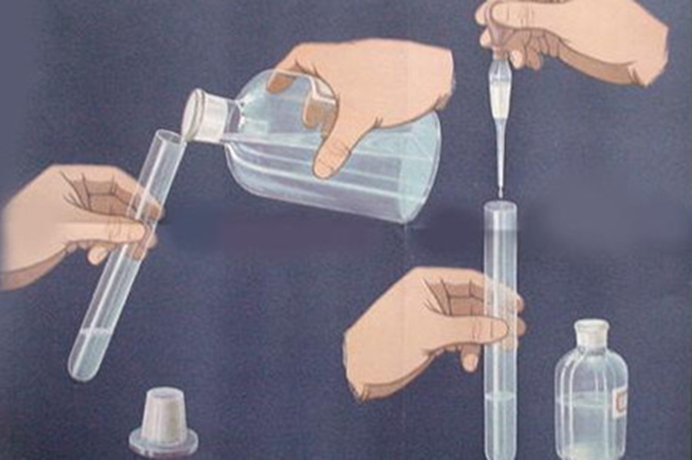
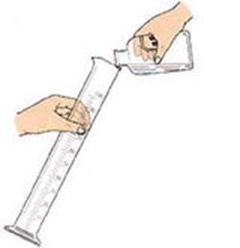
量筒的使用要点： 4.液体的注入方法
课本P90
向量筒里注入液体时，应用左手拿住量筒，使量筒略倾斜，右手拿试剂瓶，标签对准手心。使瓶口紧挨着量筒口，让液体缓缓流入，待注入的量比所需要的量稍少（约差1mL）时，应把量筒水平正放在桌面上，并改用胶头滴管逐滴加入到所需要的量。
16

Slide 17
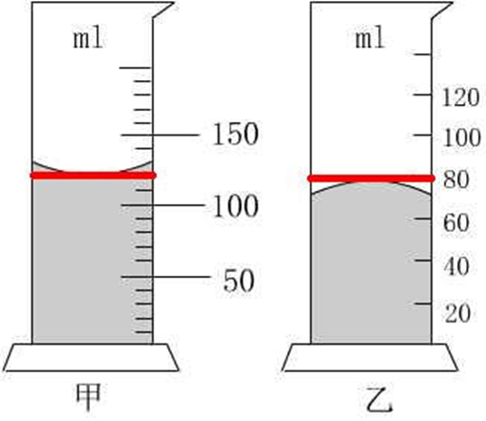
量筒的使用要点： 5.读取液体的体积方法
课本P90
注入液体后，要等一会，使附着在内壁上的液体流下来，再读取刻度值。否则，读出的数值将偏小。 读数时，应把量筒放在平整的桌面上，观察刻度时，视线、刻度线与量筒内液体的凹液面的底部或凸面的顶部三者在同一水平线上，再读出所取液体的体积数。
如果液体是水，
量筒中液面是
凹的，如果液
体是水银，量
筒中液面是凸的。
17

Slide 18
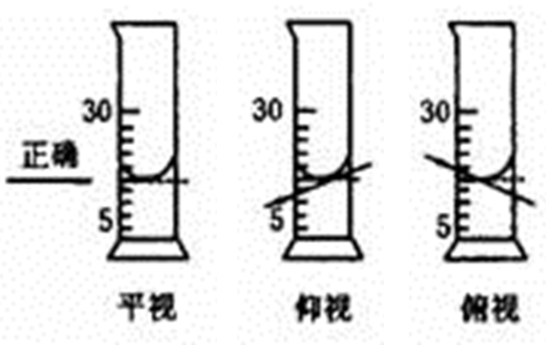
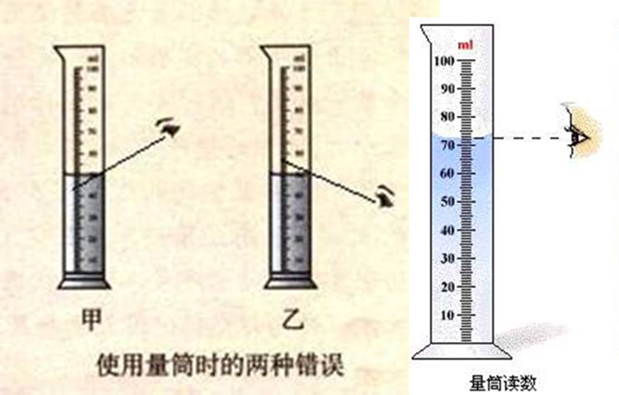
量筒的使用要点： 6.关于量筒仰视与俯视的问题
在看量筒的容积时是看液面的中心点
仰视时视线斜向上 视线与筒壁的交点在液面下所以读到的数据偏低，实际值偏高。
俯视时视线斜向下 视线与筒壁的交点在液面上所以读到的数据偏高，实际值偏低。
课本P90
18

Slide 19
量筒的使用要点： 7.注意事项
课本P90
①量筒面上的刻度是指室内温度在20℃时的体积数。温度升高，量筒发生热膨胀，容积会增大。由此可知，量筒是不能加热的，也不能用于量取过热的液体，更不能在量筒中进行化学反应或配制溶液。
②量筒一般只能用于要求
不是很严格时使用，通常可以
应用于定性分析和粗略的定量
分析实验，精确的定量分析是不能使用量筒进行的，因为量筒的误差较大，此时可用移液管或滴定管来代替。
19

Slide 20
量筒的使用要点： 7.注意事项
课本P90
③10mL的量筒一般不需读取估读值。因为量筒是粗量器，并且又是量出仪器,在倒出所量取的液体时，总会有1~2滴（1滴相当于0.05mL）附着在内壁上而无法倒出，其相差的体积大小已经和其最小刻度差相同，所以估读值再准确也无多大意义，只需读取到0.1mL。 规格大于10mL的量筒一般需要读取估读值，若不读取，误差反而更大。因此，无论多大规格的量筒，一般读数都应保留到0.1mL。
20

Slide 21
量筒的使用要做到“五会”： 1.会选 2.会放
课本P90
1.会选。任何一只量筒都有一定的测量范围，即量程，要能根据被测量的量选择量程合适的量筒。
例1. 量取80mL的水，应选用_____（填“50”、“100”或“200”）mL的量筒。
解析：为了尽量减小误差，量筒80mL的水应选用100mL的量筒。
2.会放。使用量筒测量时，量筒要平稳地放置于水平桌面上。
100
21

Slide 22
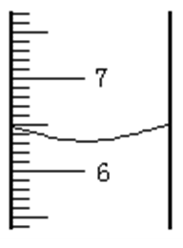
量筒的使用要做到“五会”： 3. 会看
课本P90
3. 会看。读取量筒的数据时，若液面是凹液面，视线应以凹液面底部为准；若液面是凸液面，视线应以凸液面顶部为准。
例2. 如图所示，10mL的量筒内液体
的体积为____________mL。
解析：观察量筒内的液体体积时，视线必须与量筒内液体凹液面的最低处保持水平，即眼睛、刻度、液体凹液面的最低处三点一线。根据图示，液体凹液面的最低处读数为6.3mL。
6.3
22

Slide 23
量筒的使用要做到“五会”： 4.会读
课本P90
4.会读。要会根据量筒刻度的分度值读出准确值，同时要读出分度值的下一位，即估计值。
例3. 用分度值为1mL的量筒量取一定量的水，得到下列数据，其中合理的是（ ）
A. 5.2mL B. 5.25mL
C. 5.252mL D. 5.2525mL
解析：用分度值为1mL的量筒，准确度只能达到1mL，后面读数为估计值，而估计值只能有一位，故选项A合理。
A
23
http://huanghongfei96.blog.163.com

Slide 24
量筒的使用要做到“五会”： 5. 会用。
课本P90
例4. 下列叙述中正确的是（ ）
A. 配制稀硫酸时，可先在量筒内加入一定量的水，再慢慢加入浓硫酸，并不断搅拌 B. 用量筒量取液体，读数时视线要与液体的凹液面保持水平
C. 量筒可以用作反应器 D. 量筒不能用酒精灯加热
解析：量筒是有刻度的仪器，温度变化会使刻度不准确；另外，量筒有底座且厚薄不一，受热剧烈可能炸裂。而配制溶液、化学反应、加热等都可以导致温度变化，故A、C错误。读数时视线应与凹液面的最低处保持水平，B也错误。应选D。
D
24
http://huanghongfei96.blog.163.com

Slide 25
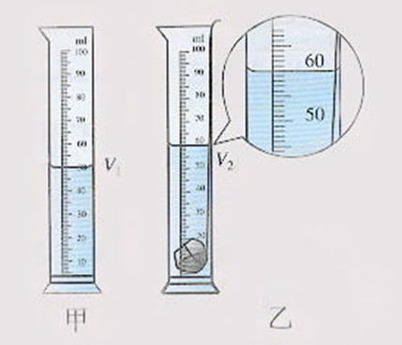
量筒的使用要做到“五会”： 5. 会用。
课本P90
例5.如何测小石块的体积？
解析：①先测出量筒中适量水的体积V_{水。}（水的多少以刚好淹没固体为宜。水过多，放入固体后液面会超过量程；水过少，不能淹没固体)
②将小石块用细线拴住慢慢放人量筒内水中，并使其全部淹没，此时读出
水与小石块的总体积V_{总。}
3、则小石块的体积：
V_{小石块}=V_{总}-V_{水}。
25

Slide 26
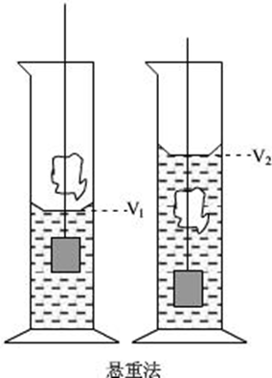
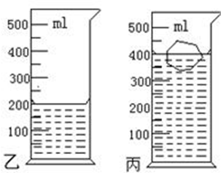
量筒的使用要做到“五会”： 5. 会用。
课本P90
例6.如何测小木块的体积？
解析：①在量筒中倒入适量的水，将木块和铁块用细线拴好，先将测铁块没入水中，测出水和铁块的体积V₁
②再将木块浸没在水中，测出水、铁块、木块的体积总体积V₂
③则小木块的体积：
V_{小木块}=V₂-V₁。
26

Slide 27
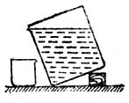
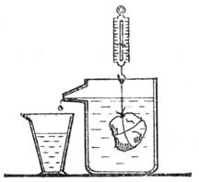
量筒的使用要做到“五会”： 5. 会用。
课本P90
例7如果待测物体的体积较大，无法放进量筒或量杯，在这种情况下，你怎样用量筒或量杯量出该物体的体积，请说说设计测量方案。
解析：采用溢水杯，测出排开水的体积，就可得出浸入水中物体的体积。
（排水法，等效替代法）
27

Slide 28
课堂练习
C
1 、下列说法中正确的是（ ）
A、登月舱从地球到月球质量变小
B、1kg铁比1kg棉花的质量大
C、玻璃杯打碎后，质量不变
D、一杯水凝固成冰后体积变大，质量也变大
2、一根铜棒，在下列各种情况下，它的质量会发生变化的是（ ） A、把铜棒加热到100℃ B、把铜棒轧成一张薄铜板 C、宇航员反铜棒带上月球 D、用锉刀对铜棒进行加工
D

Slide 29
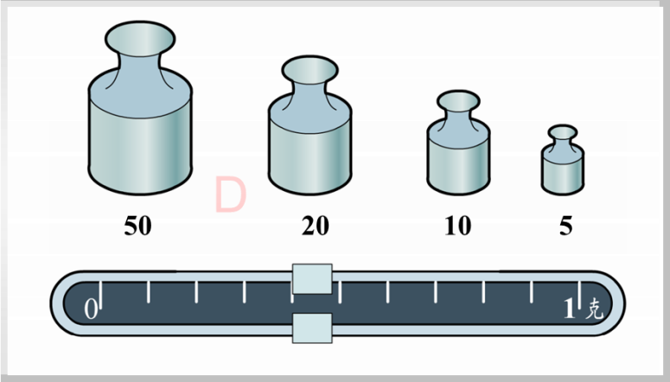
课堂练习
3 、质量为2×10⁵mg的物体，可能是下列中的 （ ）A、一头大象 B、一只苹果
C、一台电视机 D、一只蚂蚁
4、如图所示为小明测一金属块质量时天平平衡后所用砝码和游码的情况，则此金属块的质量为____。
5、完成下列单位换算
(1)3700mg= _________ g
______g= 3 kg=______mg
(3)0.04t=_________ kg
B
85.4 g
3.7
3000
3x10⁶
40
10

Slide 30
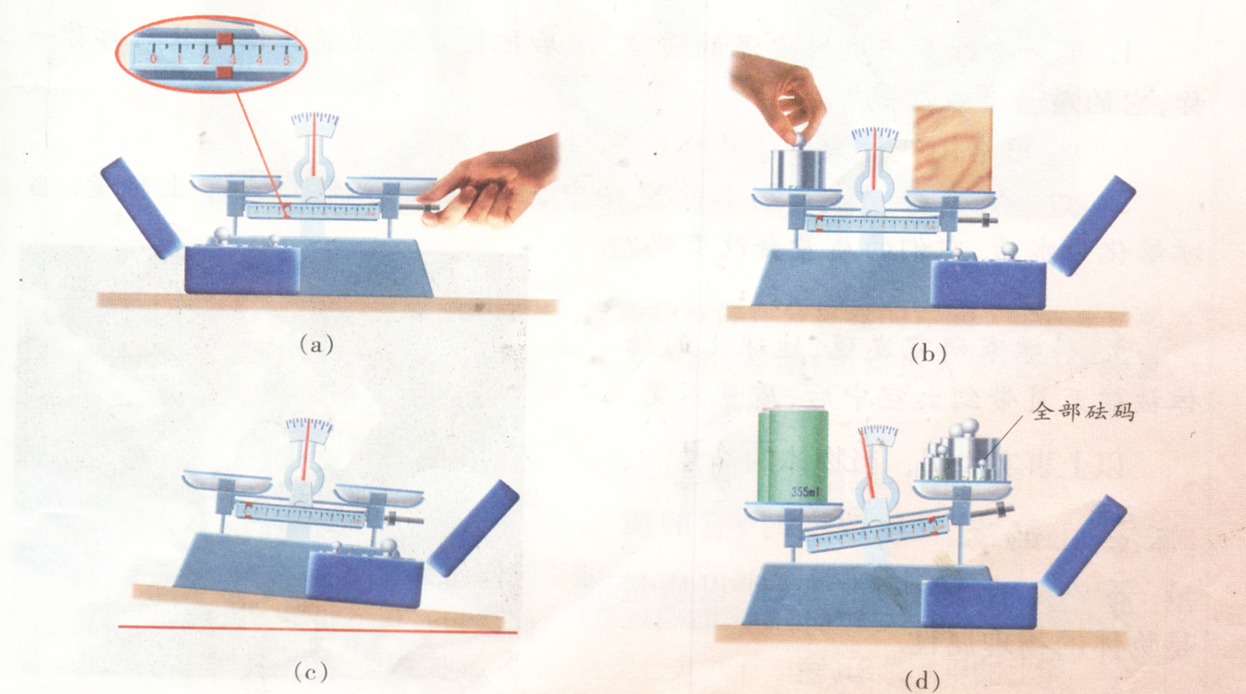
课堂练习
6 、指出图所示使用天平的错误
调节平衡螺母时，没有将游码移至标尺左端的“0”刻度线上
物体与砝码在托盘上的位置放置相反
所测物体的质量超过了天平的最大测量值
没有将天平放在水平桌面上

Slide 31
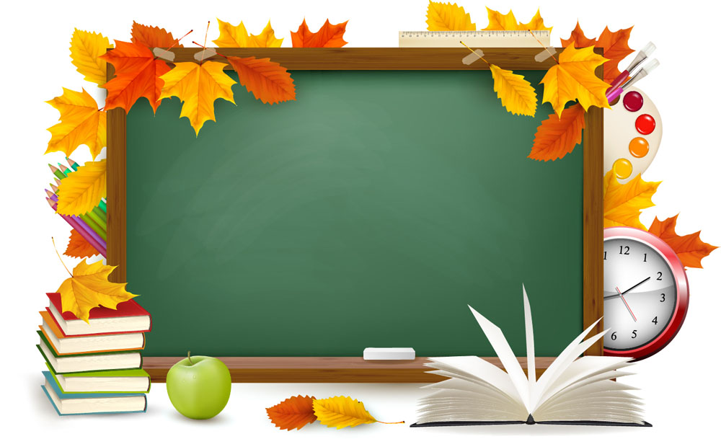
作业
第一课时
P88页 2、3、4、5
第二课时
P91页 1、2、3、4、

Slide 32
32

